Slide 1

Международная защита прав человека в условиях мирного и военного времени

Slide 2
Международное гуманитарное право
В основе международных соглашений и конвенций по правам человека лежит принцип, согласно которому определенные фундаментальные права и свободы должны соблюдаться в любой ситуации, включая вооруженные конфликты.
Правила и обычаи
ведения войны
ГААГСКОЕ ПРАВО
Средства и методы ведения боевых действий
ЖЕНЕВСКОЕ ПРАВО
Защита жертв войны (больных, раненых, военнопленных)

Slide 3
Запрещенные методы ведения боевых действий
Вероломное убийство или ранение гражданских лиц
Использование не по назначению международных эмблем, сигналов
Террор против мирного населения
Приказ не оставлять никого в живых
Взятие заложников, убийство сложивших оружие солдат противника

Slide 4
Запрещенные методы ведения боевых действий
Принуждение граждан противника участвовать в боевых действиях против их страны
Нападение на объекты, обозначенные эмблемой Красного креста и Красного Полумесяца
Разрушение памятников и других культурных ценностей
Атаки незащищенных населенных пунктов, их разграбление
Разрушение объектов жизнеобеспечения населенных пунктов

Slide 5
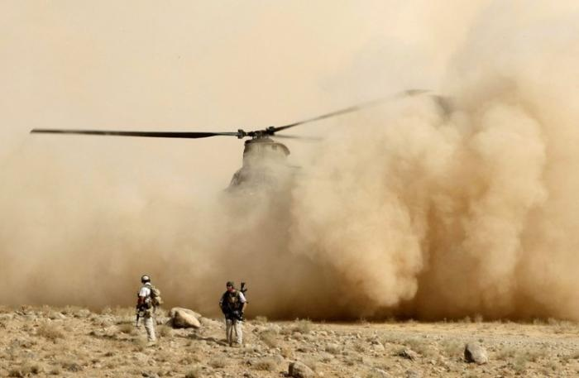
Запрещенные средства ведения войны
Удушающие, ядовитые газы и жидкости
Разрывные пули
Бактериологическое, токсичное и химическое оружие
Мины-ловушки
Оружие, поражающее осколками, невидимыми рентгеновскими лучами
Зажигательное оружие

Slide 6

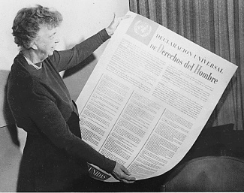
Организация Объединенных Наций
Международная организация, созданная в 1945 году для поддержания и укрепления международного мира и безопасности, развития сотрудничества между государствами.
10 декабря 1948 года на третьей Генеральной Ассамблее ООН была принята Всеобщая декларация прав человека.

Slide 7
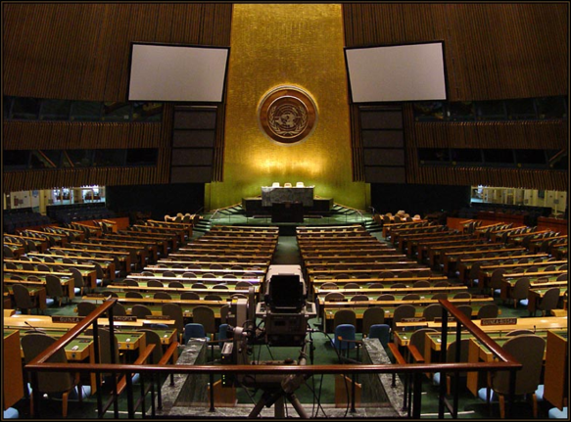
Генеральная Ассамблея является главным совещательным, директивным и представительным органом ООН, который состоит из представителей всех государств-членов (193 государства).
Зал заседания Генеральной Ассамблеи ООН

Slide 8
Экономический и Социальный Совет (ЭКОСОС)
Главный орган ООН, отвечающего за координацию экономической, социальной и другой соответствующей деятельности ООН, а также специализированных учреждений и организаций.
Комитет по экономическим, социальным и культурным правам
Комитет по ликвидации дискриминации в отношении женщин
Комитет по правам человека
Комитет по правам ребенка

Slide 9
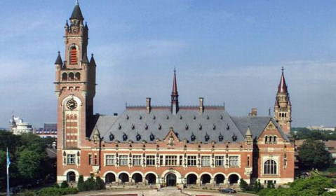
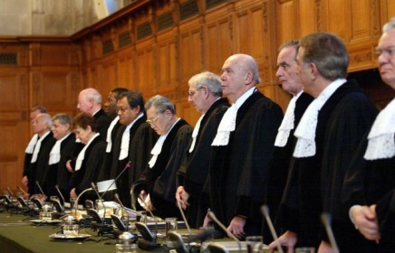
Международный суд (Гаага, Нидерланды)
Один из шести главных органов ООН.
Разрешение споров и разногласий. Занимается вопросами территориальных и пограничных споров, незаконного применения силы, а также консультирует Совет Безопасности и другие органы ООН.

Slide 10
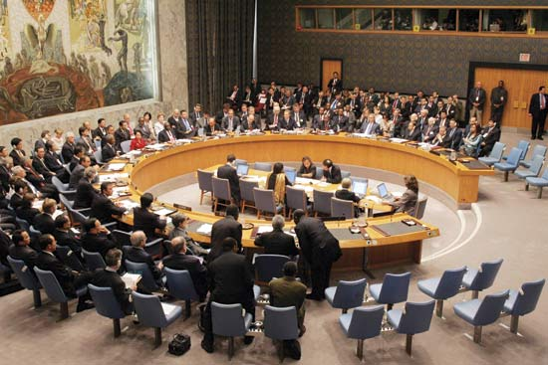
Совет Безопасности
Постоянно действующий орган ООН, на который возложена главная ответственность за поддержание международного мира и безопасности. В состав Совета входят 15 государств-членов.

Slide 11
Организации, действующие под эгидой ООН
Управление Верховного комиссара ООН по правам человека
Международная организация по миграции
Агентство по делам беженцев
Всемирная организация здравоохранения
Продовольственная и сельскохозяйственная организация ООН

Slide 12
Организации, действующие под эгидой ООН
Детский фонд
Международная организация труда
Организация ООН по вопросам образования, науки и культуры
Программа ООН по окружающей среде

Slide 13
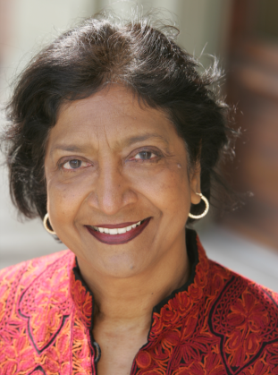
Управление Верховного комиссара ООН по правам человека
Содействие и защита эффективной реализации всех прав человека;
содействие международному сотрудничеству в целях соблюдения прав человека;
стимулирование и координация действий в области прав человека в рамках системы ООН;
оказание помощи в разработке новых стандартов в области прав человека;
содействие ратификации договоров о правах человека.
Наванетхем Пиллэй
(Южная Африка)

Slide 14
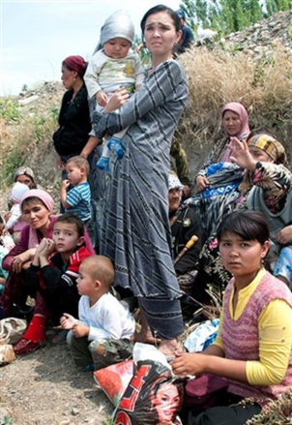
Агентство ООН по делам беженцев
Координация международных усилий по защите беженцев и решение их проблем во всем мире.
Защита прав и благосостояния беженцев.
Обеспечение права беженцев на поиск убежища и обустройство в другой стране.

Slide 15

Международная организация по миграции
Главные цели:
Управление миграцией, в интересах всех вовлечённых сторон;
Тесное сотрудничество с правительствами стран, представление и защита интересов людей, выбравших для себя миграцию как единственно правильное решение;
Предотвращение и борьба с феноменом торговли людьми (международное понятие «трафик»).

Slide 16

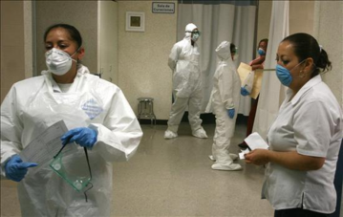
Всемирная организация здравоохранения
Задачи:
предоставление международных рекомендаций в области здравоохранения;
установление стандартов здравоохранения;
сотрудничество с правительствами стран в области усиления национальных программ здравоохранения;
разработка и передача соответствующих технологий, информации и стандартов здравоохранения.

Slide 17
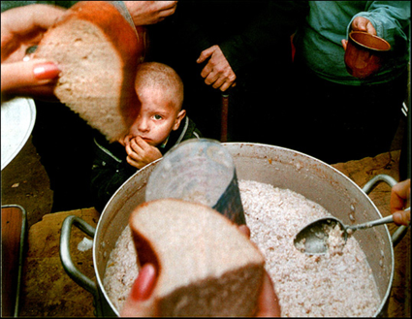

Продовольственная и сельскохозяйственная организация ООН
Деятельность ФАО направлена на уменьшение остроты проблемы нищеты и голода в мире путем содействия развитию сельского хозяйства, улучшению питания и решения проблемы продовольственной безопасности.

Slide 18

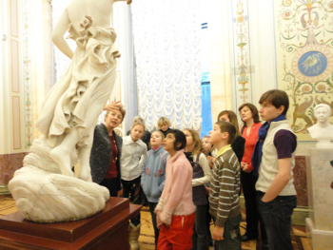
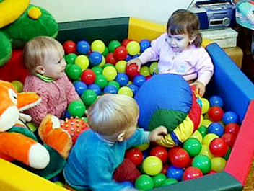
Детский фонд (ЮНИСЕФ)
Основные цели:
обеспечение права каждого ребенка расти и воспитываться в семье;
продвижение здорового образа жизни;
создание инклюзивного общества.

Slide 19

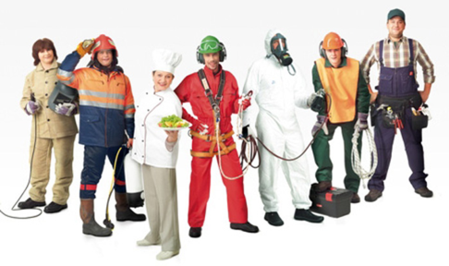
Международная организация труда (МОТ)
Выработка международной политики и программ, направленных на поддержку основных прав человека, улучшение условий труда и жизни, расширение возможностей занятости.
Увеличение охвата и эффективности социального обеспечения для всех.
Укрепление социального диалога

Slide 20


ООН по вопросам образования, науки и культуры (ЮНЕСКО)
Расширение сотрудничества народов в области образования, науки и культуры.
Продвижение универсального доступа к знаниям, укрепление демократических норм в сфере информации и коммуникации.
Поддержка культурного разнообразия, содействие сохранению материального и нематериального культурного наследия.
Развитие образования в области профилактики ВИЧ/СПИД

Slide 21


Программа ООН по окружающей среде (ЮНЕП)
Работа ЮНЕП ведётся в следующих направлениях:
Раннее предупреждение и оценка конфликтов
Имплементация экологической политики
Технология, производство и экономика
Региональное Сотрудничество
Экологическое право и Конвенции
Защита окружающей среды на глобальном уровне
Коммуникации и Общественная Информация

Slide 22

Международный уголовный суд
Компетенция суда ограничена тремя видами преступлений:
Геноцид — намерение целиком или частично истребить национальную, этническую, расовую или религиозную группу как таковую.
Преступления против человечества — часть масштабного или систематического преследования, направленного против мирного населения, причём о возможном преследовании преступнику заранее было известно.

Slide 23

Международный уголовный суд
Военные преступления — нарушение законов и обычаев ведения войны, регулирующих поведение вооружённых формирований во время войны и защищающих гражданское население, военнопленных, культурное достояние и др.

Slide 24
Европейская система
защиты прав человека
Совет Европы
Отстаивает ценность законов, демократии и прав человека
Европейский Союз
Способствует экономическому развитию Европы
ОБСЕ
Поддержание мирного сосуществования и защиту прав и свобод человека

